Slide 1
Patins quad

Slide 2
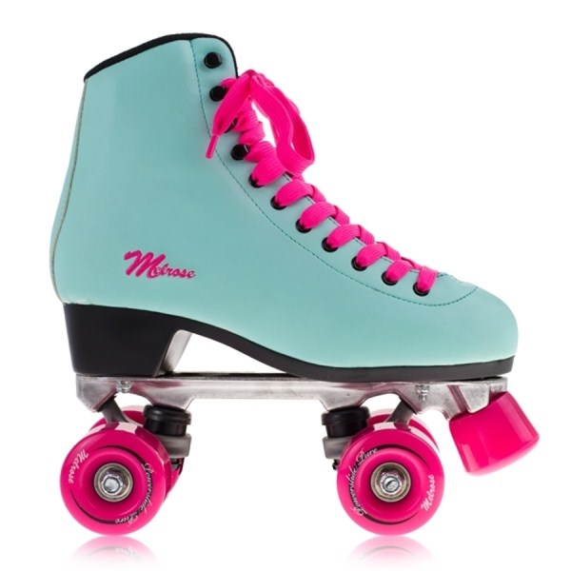

Slide 3
Adoro andar de patins Quad mai tem diversos patins mais também adoro animais

Slide 4
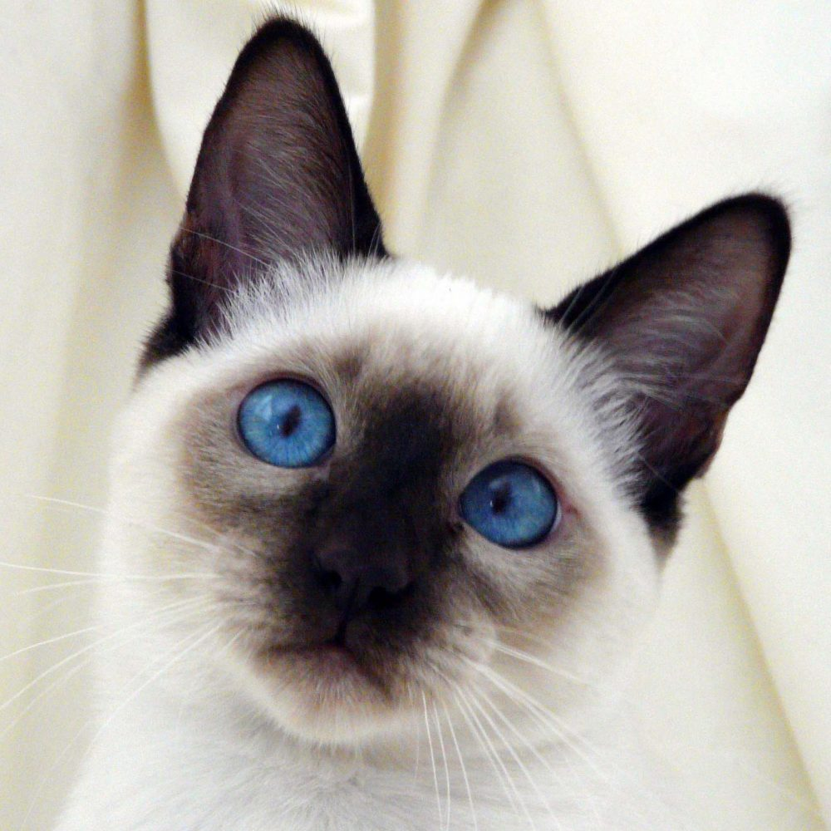

Slide 5
E essas são as coisas que eu mais adoro alias tenho 2 gatas

